Slide 1


CONTENEDORES DE BASURA INTELIGENTES
EMPLEANDO LA RED LoRaWAN
AUTOR:
EDWIN GEOVANNY FLORES CASTRO
TUTOR:
SANG GUUN YOO, PH.D.

Slide 2
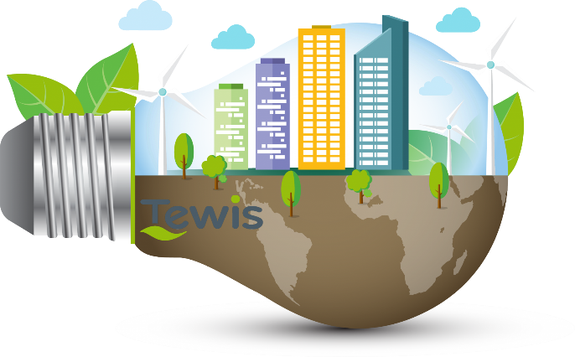
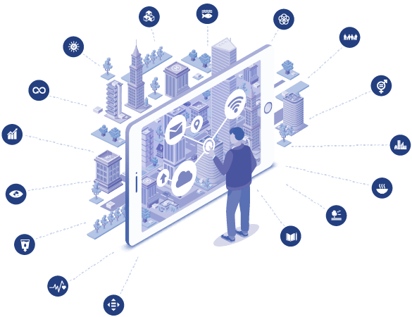
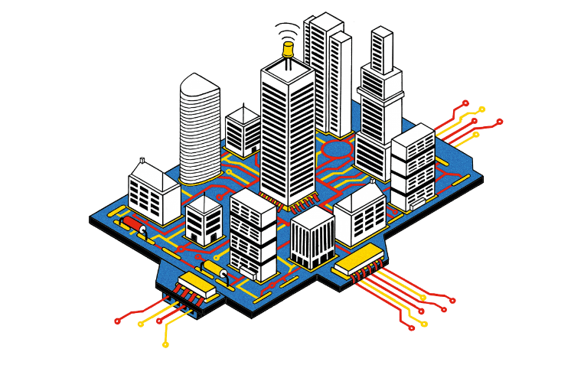
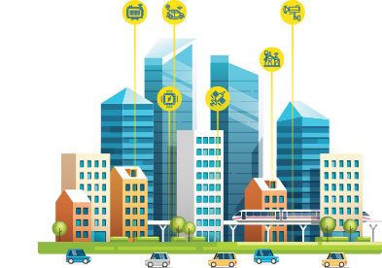
Agenda
2. Objetivos
3. Justificación
4. Estado del Arte
5. Marco Teórico
6. Metodología
7. Propuesta
8. Resultados
9. Conclusiones
10. Recomendaciones
1. Problema
CONTENEDORES DE BASURA INTELIGENTES EMPLEANDO LA RED LoRaWAN

Slide 3
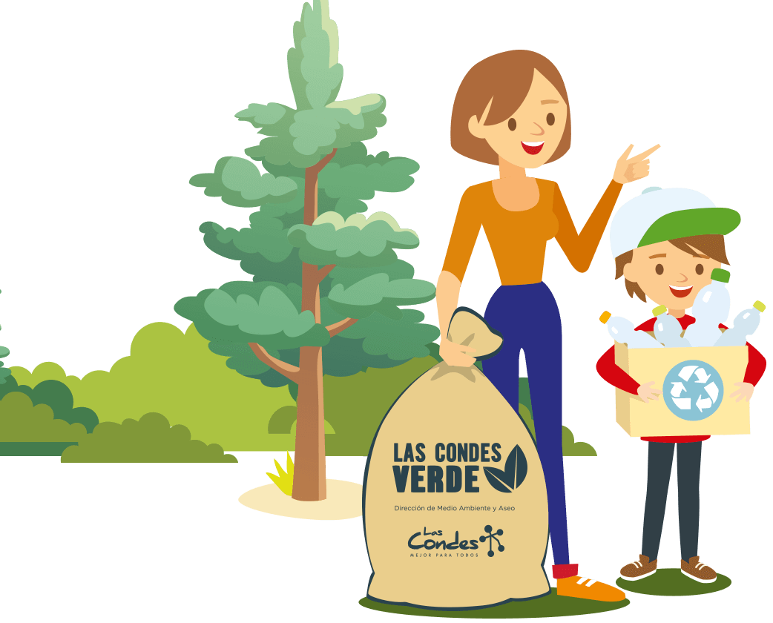
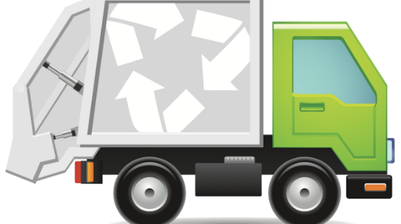
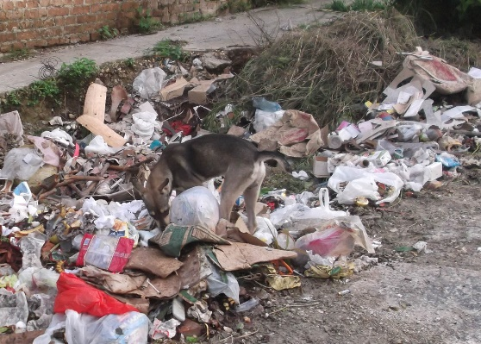

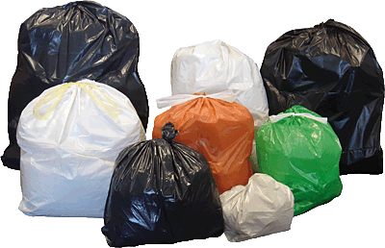
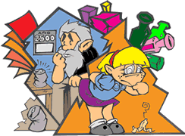
PROBLEMA
1. Problema
2. Objetivos
3. Justificación
4. Estado del Arte
5. Marco Teórico
6. Metodología
7. Propuesta
8. Resultados
9. Conclusiones
10. Recomendaciones

Slide 4
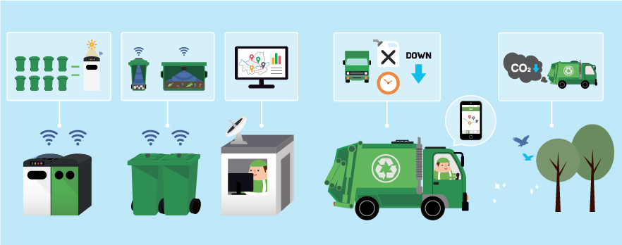
OBJETIVOS
1. Problema
2. Objetivos
3. Justificación
4. Estado del Arte
5. Marco Teórico
6. Metodología
7. Propuesta
8. Resultados
9. Conclusiones
10. Recomendaciones
General
Diseñar e implementar un prototipo de sistema de monitoreo para contenedores de basura de bajo consumo energético mediante el uso de una red LoRaWAN

Slide 5
Objetivos Específicos
1. Problema
2. Objetivos
3. Justificación
4. Estado del Arte
5. Marco Teórico
6. Metodología
7. Propuesta
8. Resultados
9. Conclusiones
10. Recomendaciones
Realizar un análisis de las investigaciones similares.
Implementar un prototipo de medición de nivel de basura en contenedores.
Exponer los resultados obtenidos.
Evaluar el funcionamiento y características del gateway y el nodo LoRaWAN implementados.
Notes:
Realizar un análisis de las investigaciones similares que busque solucionar el problema de la acumulación de residuos en los contenedores mediante una revisión de literatura.
Implementar un prototipo de medición de nivel de basura en contenedores que incluya un gateway y de sensores LoRaWAN de bajo costo.
Evaluar el funcionamiento y características del gateway y de los sensores LoRaWAN implementados, mediante pruebas de rendimiento que permitan evidenciar sus especificaciones técnicas.
Exponer los resultados obtenidos mediante la elaboración de fichas de datos para el gateway y los sensores LoRaWAN con la finalidad de conocer sus características y limitantes.

Slide 6
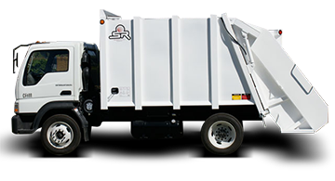

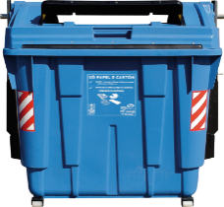


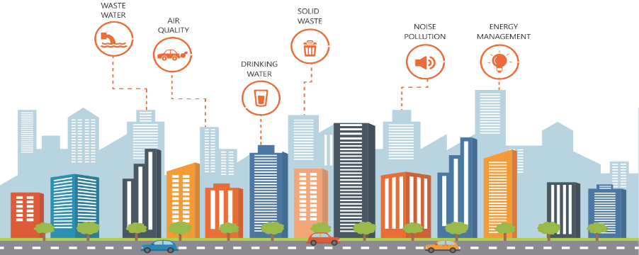
JUSTIFICACIÓN
1. Problema
2. Objetivos
3. Justificación
4. Estado del Arte
5. Marco Teórico
6. Metodología
7. Propuesta
8. Resultados
9. Conclusiones
10. Recomendaciones
Camiones recolectores
Gestión de residuos
Contenedores de basura
Según el Banco Mundial:
4.54 Kg
0.86 Kg
0.74 Kg
0.11 Kg

Slide 7
ESTADO DEL ARTE
1. Problema
2. Objetivos
3. Justificación
4. Estado del Arte
5. Marco Teórico
6. Metodología
7. Propuesta
8. Resultados
9. Conclusiones
10. Recomendaciones
Fases de la guía para construir estados del arte
HEURÍSTICA
1. Preparación
2. Exploración
3. Descripción
4. Recolección
5. Selección
Hermenéutica
6. Interpretación
7. Publicación

Slide 8

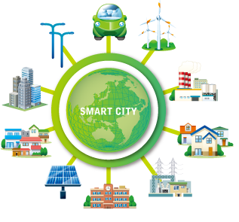
MARCO TEÓRICO
1. Problema
2. Objetivos
3. Justificación
4. Estado del Arte
5. Marco Teórico
6. Metodología
7. Propuesta
8. Resultados
9. Conclusiones
10. Recomendaciones
Ciudades Inteligentes
Es aquella que emplea las tecnologías de la información y comunicación para mejorar la vida de sus habitantes, para obtener una eficiencia en las operaciones y en los servicios urbano y que a su vez cubra las necesidades de las generaciones presentes y las futuras en los aspectos económicos, ambientales y sociales.

Slide 9
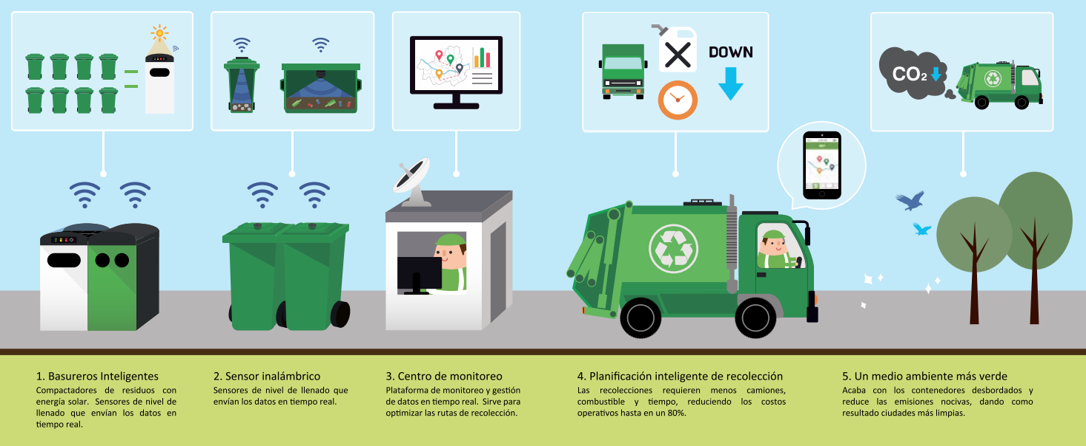
MARCO TEÓRICO
1. Problema
2. Objetivos
3. Justificación
4. Estado del Arte
5. Marco Teórico
6. Metodología
7. Propuesta
8. Resultados
9. Conclusiones
10. Recomendaciones
Contenedores de basura inteligentes
Es aquel que está conectado a una red y se encuentra equipado con sensores que monitorean el volumen de basura, dando la posibilidad de detectar cuando un contenedor de basura ha llegado al máximo de su capacidad de almacenaje.

Slide 10
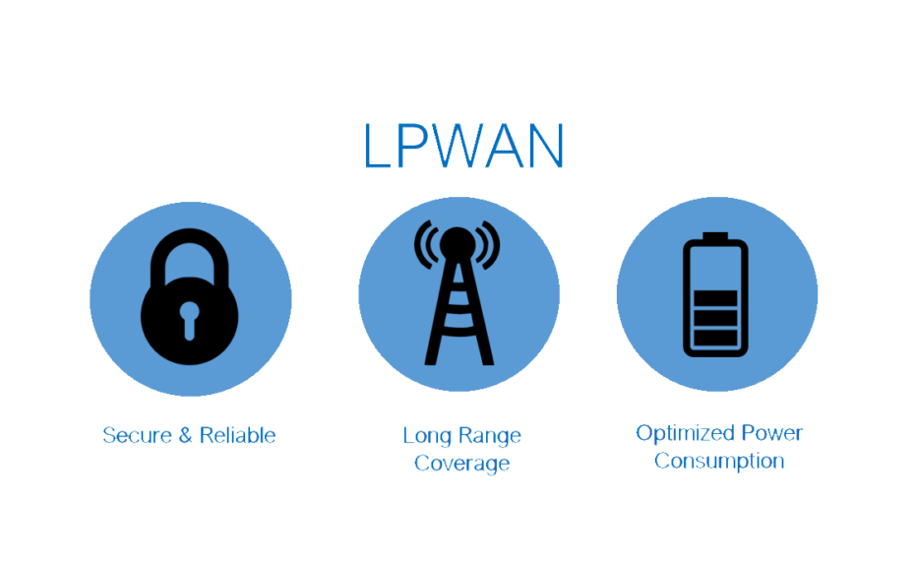
MARCO TEÓRICO
1. Problema
2. Objetivos
3. Justificación
4. Estado del Arte
5. Marco Teórico
6. Metodología
7. Propuesta
8. Resultados
9. Conclusiones
10. Recomendaciones
Redes LPWAN
“Low-Power Wide-Area Network” son redes que brindan un bajo consumo de potencia en una área de cobertura de larga distancia.
Baja potencia.
Área amplia.
Bajo Costo.
Bajo Consumo.

Slide 11
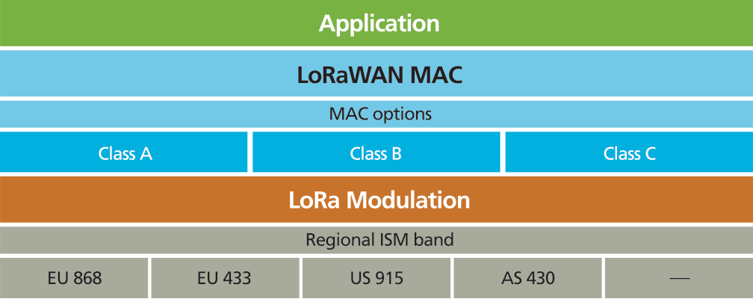
MARCO TEÓRICO
1. Problema
2. Objetivos
3. Justificación
4. Estado del Arte
5. Marco Teórico
6. Metodología
7. Propuesta
8. Resultados
9. Conclusiones
10. Recomendaciones
Redes LoRaWAN
Es una especificación de las redes LPWAN diseñado para conectar de manera inalámbrica dispositivos a Internet o una red privada.
Capa Enlace a Datos
Capa Física

Slide 12
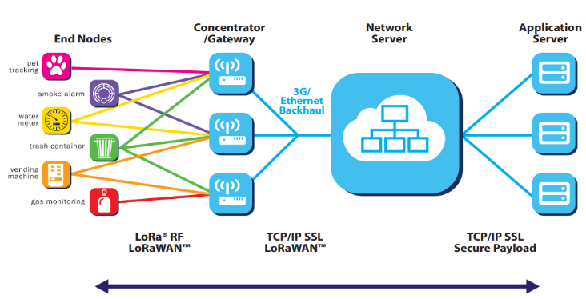
MARCO TEÓRICO
1. Problema
2. Objetivos
3. Justificación
4. Estado del Arte
5. Marco Teórico
6. Metodología
7. Propuesta
8. Resultados
9. Conclusiones
10. Recomendaciones
Redes LoRaWAN - Arquitectura
La arquitectura de una red LoRaWAN se implementa en una topología de tipo estrella, ya que los gateways retransmiten los mensajes entre los dispositivos finales y el servidor de red central.

Slide 13
METODOLOGÍA DE LA INVESTIGACIÓN
DESIGN
Science
1. Problema
2. Objetivos
3. Justificación
4. Estado del Arte
5. Marco Teórico
6. Metodología
7. Propuesta
8. Resultados
9. Conclusiones
10. Recomendaciones
1. Relevancia del problema
2. Rigor de la investigación
3. Diseño como un proceso de búsqueda
4. Diseño del artefacto
5. Evaluación del diseño
6. Contribuciones a la investigación
7. Comunicación de la investigación

Slide 14
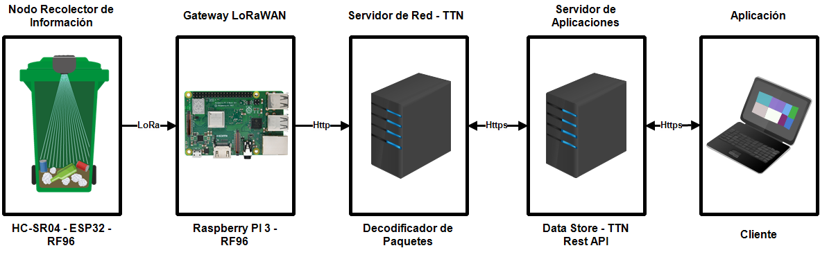
DESARROLLO DE LA PROPUESTA
1. Problema
2. Objetivos
3. Justificación
4. Estado del Arte
5. Marco Teórico
6. Metodología
7. Propuesta
8. Resultados
9. Conclusiones
10. Recomendaciones
Arquitectura de la Solución

Slide 15
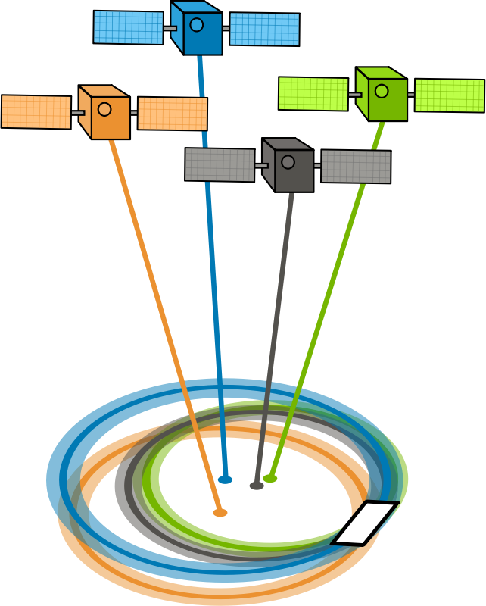
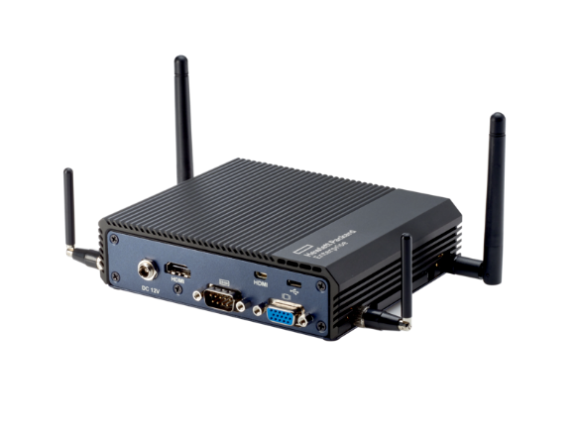



DESARROLLO DE LA PROPUESTA
1. Problema
2. Objetivos
3. Justificación
4. Estado del Arte
5. Marco Teórico
6. Metodología
7. Propuesta
8. Resultados
9. Conclusiones
10. Recomendaciones
1. Nodo recolector de información
Encargado de la lectura de manera periódica del nivel de residuos que posee un contenedor de basura.
Gateway LoRaWAN

Slide 16
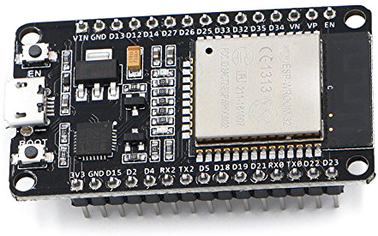
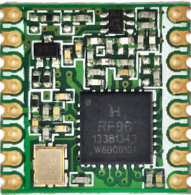
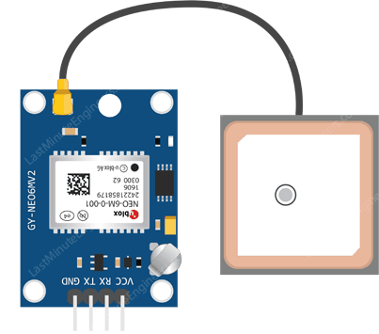
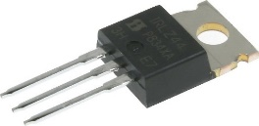
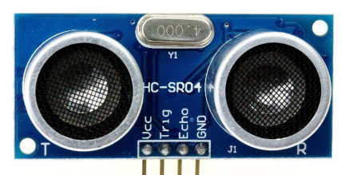
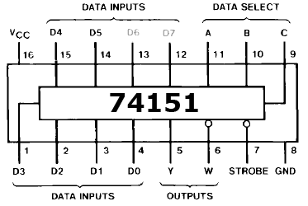
DESARROLLO DE LA PROPUESTA
1. Problema
2. Objetivos
3. Justificación
4. Estado del Arte
5. Marco Teórico
6. Metodología
7. Propuesta
8. Resultados
9. Conclusiones
10. Recomendaciones
1. Nodo recolector de información
Componentes empleados
ESP32-DevKitC
Módulo LoRa RF96
Módulo GPS
Transistor IRLZ44
Sensor HC-SR04
Mux 74LS151

Slide 17
DESARROLLO DE LA PROPUESTA
1. Problema
2. Objetivos
3. Justificación
4. Estado del Arte
5. Marco Teórico
6. Metodología
7. Propuesta
8. Resultados
9. Conclusiones
10. Recomendaciones
1. Nodo recolector de información
El mensaje que envía el nodo recolector de información tiene el siguiente formato:
sensor1%sensor2%sensor3;latitud;longitud
Evaluando el paquete: 13%7%11;-0.254157;-75.515427
Sensor 1: 13 cm
Sensor 2: 7 cm
Sensor 3: 11 cm
Latitud: -0.254157
Longitud: -75.515427

Slide 18


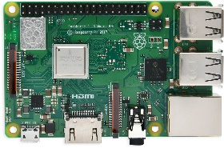
DESARROLLO DE LA PROPUESTA
1. Problema
2. Objetivos
3. Justificación
4. Estado del Arte
5. Marco Teórico
6. Metodología
7. Propuesta
8. Resultados
9. Conclusiones
10. Recomendaciones
2. Gateway LoRaWAN
Encargado de recibir los datos transmitidos desde el nodo recolector de información y reenviarlos hacia el servidor de red.
Nodo Recolector de Información
Gateway LoRaWAN
Servidor de Red - TTN
Envío de Paquetes
Envío de Paquetes
LoRa
HTTP

Slide 19
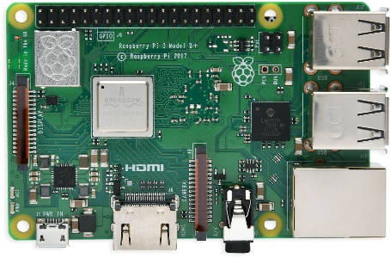
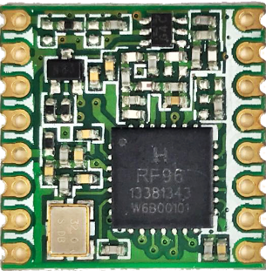
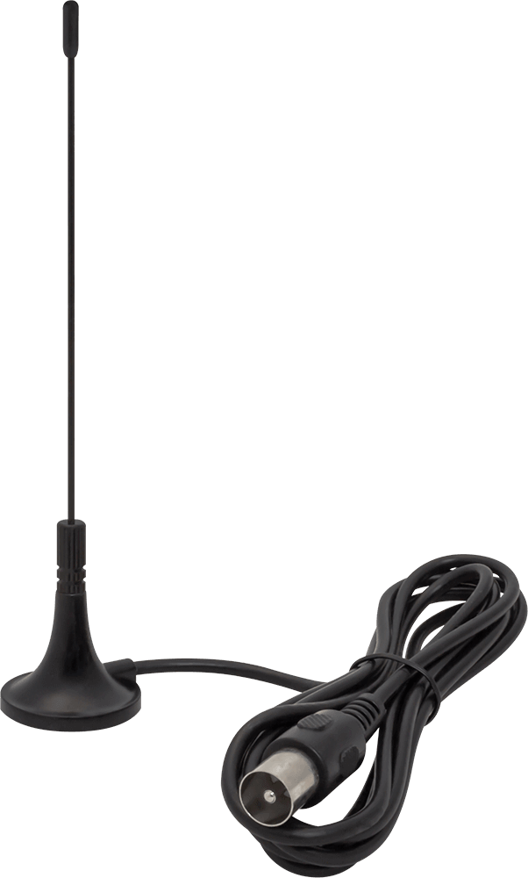
DESARROLLO DE LA PROPUESTA
1. Problema
2. Objetivos
3. Justificación
4. Estado del Arte
5. Marco Teórico
6. Metodología
7. Propuesta
8. Resultados
9. Conclusiones
10. Recomendaciones
2. Gateway LoRaWAN
Componentes empleados
Raspberry Pi 3 B+
Módulo LoRa RF96
Antena

Slide 20


DESARROLLO DE LA PROPUESTA
1. Problema
2. Objetivos
3. Justificación
4. Estado del Arte
5. Marco Teórico
6. Metodología
7. Propuesta
8. Resultados
9. Conclusiones
10. Recomendaciones
3. Servidor de Red
Encargado de decodificar y filtrar los paquetes que provienen desde el nodo recolector de información y han pasado por el gateway.
Servidor de Red - TTN
Servidor de
Aplicaciones
Envío de Paquetes
HTTPS
Data Store - TTN

Slide 21
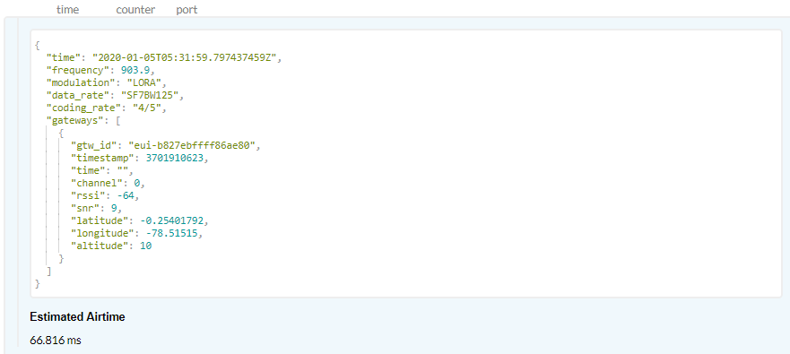
DESARROLLO DE LA PROPUESTA
1. Problema
2. Objetivos
3. Justificación
4. Estado del Arte
5. Marco Teórico
6. Metodología
7. Propuesta
8. Resultados
9. Conclusiones
10. Recomendaciones
3. Servidor de Red
Visualización del paquete desde la cuenta del Gateway.

Slide 22
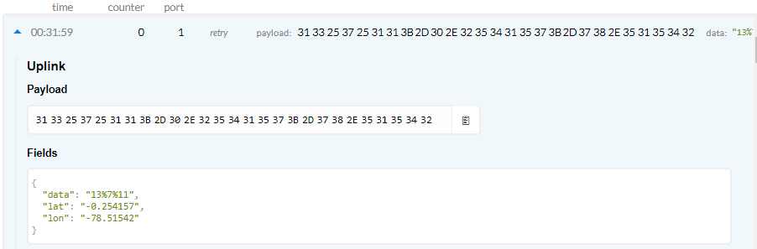
DESARROLLO DE LA PROPUESTA
1. Problema
2. Objetivos
3. Justificación
4. Estado del Arte
5. Marco Teórico
6. Metodología
7. Propuesta
8. Resultados
9. Conclusiones
10. Recomendaciones
3. Servidor de Red
Visualización del paquete desde la cuenta del nodo final.

Slide 23

DESARROLLO DE LA PROPUESTA
1. Problema
2. Objetivos
3. Justificación
4. Estado del Arte
5. Marco Teórico
6. Metodología
7. Propuesta
8. Resultados
9. Conclusiones
10. Recomendaciones
4. Servidor de Aplicaciones
Es el punto final para que los clientes puedan usar los datos transmitidos desde el nodo recolector de información.
Servidor de
Aplicaciones
Aplicación
REST API
HTTPS
Data Store - TTN
Cliente

Slide 24




DESARROLLO DE LA PROPUESTA
1. Problema
2. Objetivos
3. Justificación
4. Estado del Arte
5. Marco Teórico
6. Metodología
7. Propuesta
8. Resultados
9. Conclusiones
10. Recomendaciones
5. Cliente
Consume los datos provisto por parte del servidor de aplicaciones empleando REST.
Componentes empleados
NodeJS
MongoDB
GeoJSON
Leaflet

Slide 25
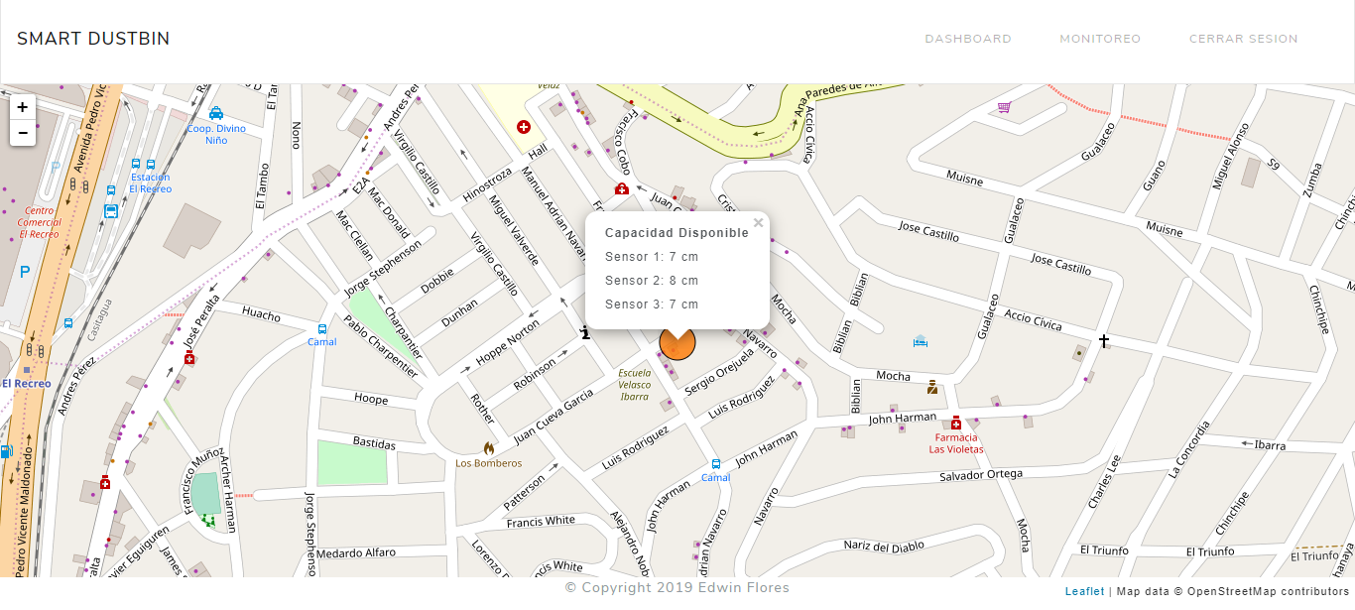
DESARROLLO DE LA PROPUESTA
1. Problema
2. Objetivos
3. Justificación
4. Estado del Arte
5. Marco Teórico
6. Metodología
7. Propuesta
8. Resultados
9. Conclusiones
10. Recomendaciones
5. Cliente

Slide 26
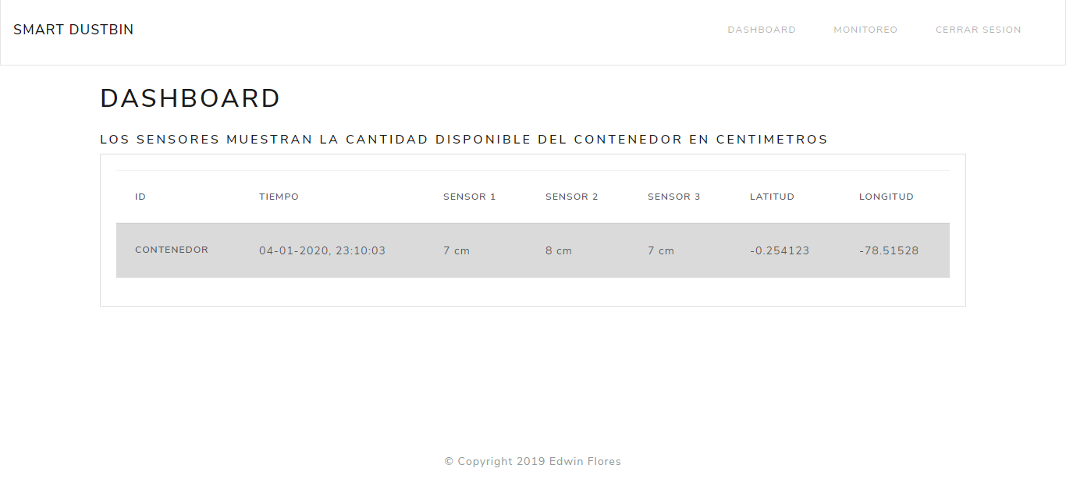
DESARROLLO DE LA PROPUESTA
1. Problema
2. Objetivos
3. Justificación
4. Estado del Arte
5. Marco Teórico
6. Metodología
7. Propuesta
8. Resultados
9. Conclusiones
10. Recomendaciones
5. Cliente

Slide 27
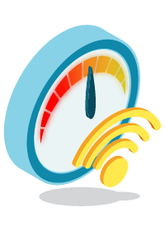
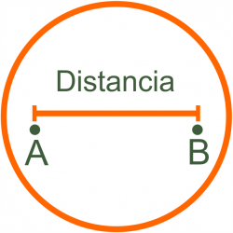

EVALUACIÓN DE RESULTADOS
1. Problema
2. Objetivos
3. Justificación
4. Estado del Arte
5. Marco Teórico
6. Metodología
7. Propuesta
8. Resultados
9. Conclusiones
10. Recomendaciones
Prueba de Concepto
La prueba empleada consistió en la transmisión de 25 paquetes desde distintas locaciones geográficas en la ciudad de Quito. Se determinó las siguientes características:
Distancia máxima.
Velocidad de transmisión.
Consumo de energía.

Slide 28
EVALUACIÓN DE RESULTADOS
1. Problema
2. Objetivos
3. Justificación
4. Estado del Arte
5. Marco Teórico
6. Metodología
7. Propuesta
8. Resultados
9. Conclusiones
10. Recomendaciones
Prueba de Concepto - Distancia
ID | Latitud | Longitud | Distancia (metros)
Gateway | -0.303971 | -78.531911
1 | -0.303228 | -78.532085 | 85 m
2 | -0.307596 | -78.532721 | 409 m
3 | -0.309522 | -78.532957 | 619 m
4 | -0.309302 | -78.533926 | 633 m
5 | -0.308285 | -78.534078 | 536 m
6 | -0.309757 | -78.534507 | 704 m
7 | -0.311298 | -78.534148 | 850 m
8 | -0.310375 | -78.536488 | 870 m
9 | -0.310328 | -78.537645 | 929 m
10 | -0.311026 | -78.537569 | 991 m
11 | -0.313141 | -78.53733 | 1.18 Km
12 | -0.313076 | -78.53847 | 1.24 Km

Slide 29
EVALUACIÓN DE RESULTADOS
1. Problema
2. Objetivos
3. Justificación
4. Estado del Arte
5. Marco Teórico
6. Metodología
7. Propuesta
8. Resultados
9. Conclusiones
10. Recomendaciones
Prueba de Concepto - Distancia
ID | Latitud | Longitud | Distancia (metros)
13 | -0.312277 | -78.54200 | 1.45 Km
14 | -0.309056 | -78.545111 | 1.57 Km
15 | -0.304095 | -78.544291 | 1.39 Km
16 | -0.30357 | -78.546461 | 1.62 Km
17 | -0.303332 | -78.549089 | 1.91 Km
18 | -0.303013 | -78.550917 | 2.12 Km
19 | -0.301597 | -78.555478 | 2.65 Km
20 | -0.298808 | -78.559807 | 3.17 Km
21 | -0.294397 | -78.567652 | 4.42 Km
22 | -0.292297 | -78.574093 | 4.89 Km
23 | -0.290781 | -78.579182 | 5.45 Km
24 | -0.290548 | -78.58066 | 5.62 Km
25 | -0.288242 | -78.583867 | 6.07 Km

Slide 30
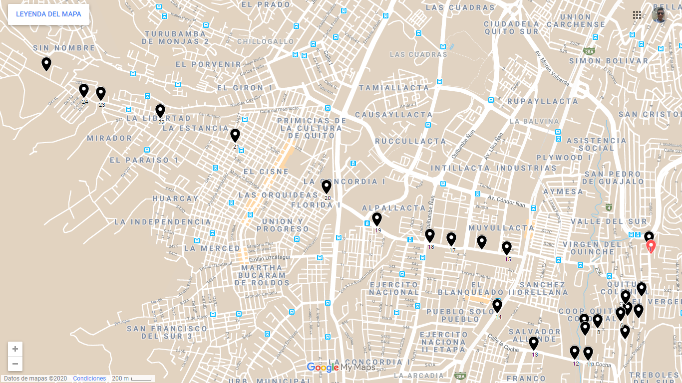
EVALUACIÓN DE RESULTADOS
1. Problema
2. Objetivos
3. Justificación
4. Estado del Arte
5. Marco Teórico
6. Metodología
7. Propuesta
8. Resultados
9. Conclusiones
10. Recomendaciones
Prueba de Concepto - Distancia

Slide 31
EVALUACIÓN DE RESULTADOS
1. Problema
2. Objetivos
3. Justificación
4. Estado del Arte
5. Marco Teórico
6. Metodología
7. Propuesta
8. Resultados
9. Conclusiones
10. Recomendaciones
Prueba de Concepto - Velocidad

Slide 32
EVALUACIÓN DE RESULTADOS
1. Problema
2. Objetivos
3. Justificación
4. Estado del Arte
5. Marco Teórico
6. Metodología
7. Propuesta
8. Resultados
9. Conclusiones
10. Recomendaciones
Prueba de Concepto – Consumo de energía
Situación | Amperaje (mA) | Potencia (Watts)
En reposo | 110 | 0.550
En Transmisión | 150 | 0.750

Slide 33
EVALUACIÓN DE RESULTADOS
1. Problema
2. Objetivos
3. Justificación
4. Estado del Arte
5. Marco Teórico
6. Metodología
7. Propuesta
8. Resultados
9. Conclusiones
10. Recomendaciones
Características técnicas nodo recolector de información
Características | Valor
Tipo de comunicación | LoRa V1
Clase | A
Frecuencia | 903.9 MHz
Canal | 8
Factor de propagación | SF7
Ancho de banda | 125 kHz
Velocidad de transmisión (Calculado) | 6.17 kbps
Alimentación | 5v

Slide 34
EVALUACIÓN DE RESULTADOS
1. Problema
2. Objetivos
3. Justificación
4. Estado del Arte
5. Marco Teórico
6. Metodología
7. Propuesta
8. Resultados
9. Conclusiones
10. Recomendaciones
Características técnicas nodo recolector de información
Características | Valor
Intensidad (Medido) | 110 mA en reposo 150 mA en transmisión
Potencia (Calculado) | 0.550 W en reposo 0.750 W en transmisión
Cantidad máxima de sensores | 4
Distancia máxima de cobertura (Calculado) | 6070 metros
Interfaces | 18 GPIO usados 7 GPIO libres 1 x 5v Salida 1 x 3.3v Salida 1 x microUSB

Slide 35
EVALUACIÓN DE RESULTADOS
1. Problema
2. Objetivos
3. Justificación
4. Estado del Arte
5. Marco Teórico
6. Metodología
7. Propuesta
8. Resultados
9. Conclusiones
10. Recomendaciones
Características técnicas gateway
Características | Valor
Tipo de comunicación | LoRa V1
Transmisión | Un solo canal
Frecuencia | 903.9 MHz
Velocidad de transmisión (Calculado) | 6.17 kbps
Alimentación | 5v
Consumo de energía | 240 mA
Distancia máxima de cobertura (Calculado) | 6070 metros
Conexiones | LAN, WiFi
Gestión del dispositivo | SSH o GUI

Slide 36
CONCLUSIONES
1. Problema
2. Objetivos
3. Justificación
4. Estado del Arte
5. Marco Teórico
6. Metodología
7. Propuesta
8. Resultados
9. Conclusiones
10. Recomendaciones
La solución presentada busca resolver un problema social y ambiental empleando un método distinto de comunicación.
Se ha demostrado que la implementación de contenedores de basura inteligentes es una solución viable empleado la red LoRaWAN.
La presente investigación se la desarrollo en la frecuencia de 903.9 MHz, con un factor de propagación de SF7 que garantiza la máxima velocidad en un ancho de banda de 125 kHz.

Slide 37
RECOMENDACIONES
1. Problema
2. Objetivos
3. Justificación
4. Estado del Arte
5. Marco Teórico
6. Metodología
7. Propuesta
8. Resultados
9. Conclusiones
10. Recomendaciones
Se recomienda emplear la plataforma “The Things Network” es una opción ideal para ahorrar tiempo y recursos en la implementación del servidor de red y de aplicaciones.
A la hora de usar el protocolo LoRaWAN se debe ser cuidadoso en la frecuencia empleada, ya que se ha establecido una frecuencia por defecto para cada región.
LoRaWAN puede ser empleada en soluciones de diferentes campos, por ejemplo, en la agricultura sería una solución óptima para el monitoreo de los cultivos, o también para dar el paso hacia las ciudades inteligentes a un bajo costo.

Slide 38
MUCHAS GRACIAS POR SU
ATENCIÓN

